Slide 1
Проект по географии на тему:
Необычные памятники мира.

Slide 2
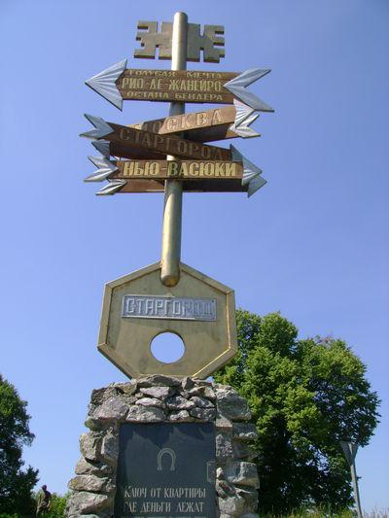
Памятник ключу от квартиры, где деньги лежат.
Памятник ключу от квартиры, где деньги лежат, Винница. На памятнике прикреплены указатели городов, где побывал Остап Бендер.

Slide 3
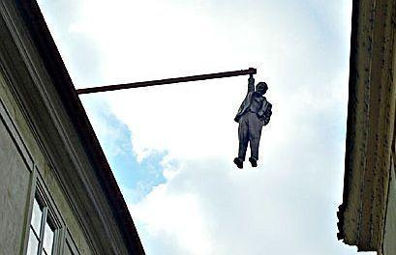
Памятник Зигмунду Фрейду.
Трудно сказать, хотел ли известный скульптор Девид Черный пошутить создавая этот памятник Зигмунду Фрейду, но то, что определенный шутливо-философский смысл в этом был заложен – это точно. Чехия, Прага.

Slide 4
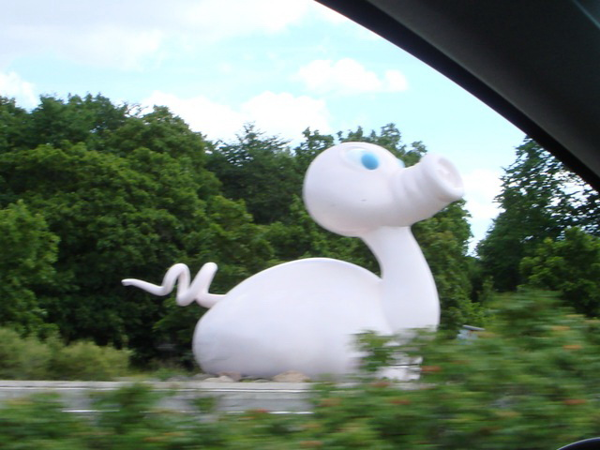
Свиноутка или Уткосвин.
В западной Европе в городе Турку (Финляндия) находится ставшее уже официальным памятником существо. Оно представляет собой гибрид свиньи и утки. Расположен перед отелем-аквапарком Карибия и является его символом. Недалеко расположен кампус университета, и каждый НГ студенты одевают на ЭТО новогоднюю шапочку.

Slide 5
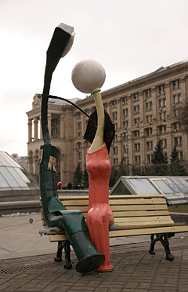
Памятник влюбленным фонарям.
Накануне празднования дня всех влюбленных, в середине февраля 2009 года в центре украинской столице, городе Киеве, установили новый необычный памятник. Скульптурная композиция влюбленным фонарям сразу понравилась местным жителям и быстро стала одно из главных достопримечательностей города.
Создал этот оригинальный памятник скульптор Владимир Белоконь. На его счету уже немало своеобразных композиций. По его задумке, эта скульптура является воплощением ясной и немеркнущей любви между влюбленными. Киевский памятник влюбленным фонарям выполнен из металла (это наиболее подходящий антивандальный материал для современных городских объектов). К скульптурной композиции самих фонарей относится еще и лавочка, на которой эти влюбленные фонари удобно расположились. Автор памятника так и предполагал, что влюбленные всех возрастов будут назначать свидания рядом с этим уникальным памятником фонарей. Он предусмотрительно поместил скульптуры фонарей не в центре лавочки, а с краю, чтобы люди могли спокойно сесть на лавочку вдвоем.
Необычная скульптурная композиция была расположена на площади Независимости (недалеко от станции метро Майдан независимости).
Удивительно, как удачно смог передать мастер образ «светлой и неугасающей любви» в малой форме. Только вот вокруг памятника светлым и ясным чувствам собираются и не очень порядочные люди. Некоторые из них уже успели внести свой вклад в городскую архитектуру и раскрасили новый памятник.

Slide 6
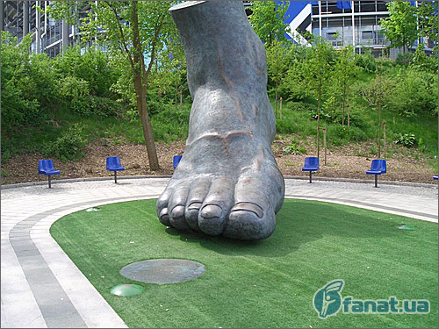
Скульптура ноги футболиста в Гамбурге.
Стадион «Гамбург Арена». Скульптура - точная копия правой ноги знаменитого футболиста сборной Германии и «Гамбурга» УвеЗеелера.
Адрес: Германия, Гамбург

Slide 7
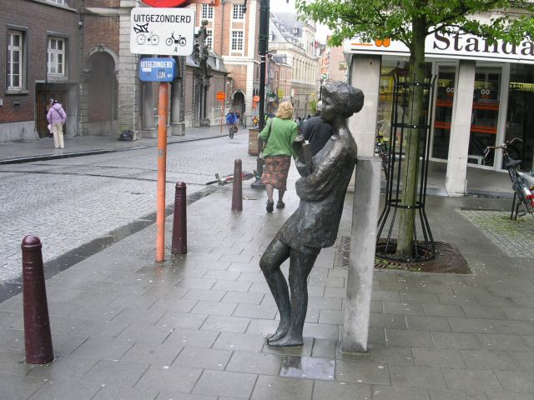
Памятник студентке в Левене
Несмотря на то, что Левен обладает одним из прекраснейших зданий в Европе - Ратушей, и одним из самых милых и аутентичных бегинажей в мире, прежде всего это - город студентов. В том же бегинаже расположился студенческий кампус, а по количеству забавных и чуточку печальных памятников он уверенно на первом месте в Бельгии.
Адрес: Бельгия, Левен

Slide 8
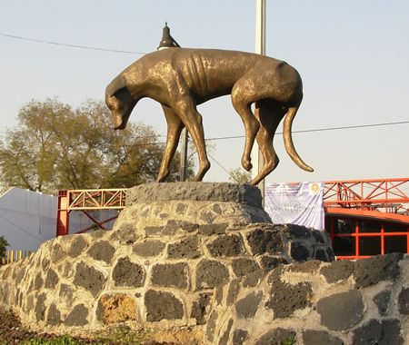
Памятник бездомной собаке в Мехико.
В мексиканской столице открыт памятник бездомной собаке. Бронзовая фигура дворняге по кличке "Пелусо" служит призывом ко всем гражданам быть милосердными к бездомным животным.
Деньги на создание памятника были собраны с помощью добровольных пожертвований Ассоциацией в защиту прав животных "Собачье чудо". Над созданием мемориала в течение 2,5 месяцев работала скульптор ХирасолТельо (GirasolTello).
Всего в мире насчитывается десять подобных памятников.
Пелусо более 15 лет скитался по столичным улицам и за эти годы многое натерпелся от людей. Когда его подобрали представители Ассоциации в защиту прав животных, то он уже ничего не слышал и страдал почечной недостаточностью. Однако благодаря уходу Пелусо прожил еще четыре года.
"Мы хотим, чтобы памятник напоминал всем нам о том, что нужно бережно относиться к нашим меньшим братьям, - заявила на открытии памятника президент Ассоциации ПатрисияЭспанья (PatriciaEspana). - Эти существа живут рядом с нами, и единственное их преступление, что они родились на улице или их бросили хозяева".
Она призвала мексиканские власти принять специальную программу по стерилизации бездомных животных.
Согласно данным столичного университета, в Мексике насчитывается более 15 миллионов бездомных собак, из них 3 миллиона - в Мехико.
Адрес: Мексика, Мехико

Slide 9
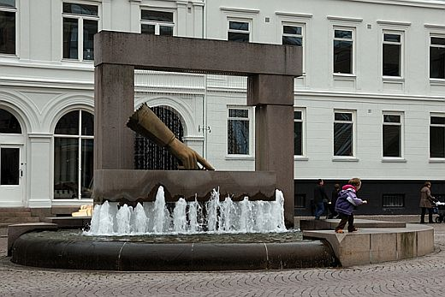
Памятник перчатке в Осло.
По легенде, король Кристиан IV бросил здесь перчатку, указав тем самым, где строить Кристианию (Кристиания – это старинное название Осло)... В память об этом и поставили этот памятник перчатке.
Адрес: Норвегия, Осло.

Slide 10
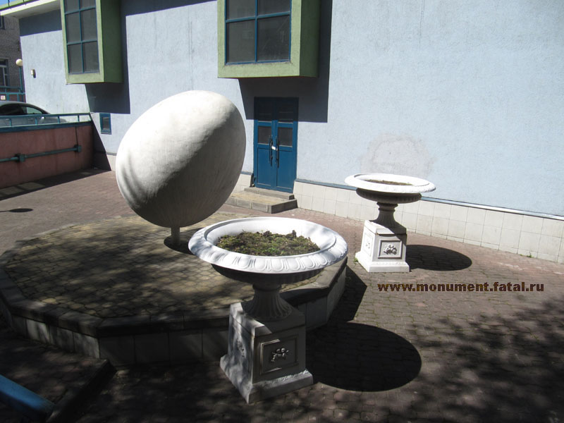
Памятник яйцу в Москве.
Достопримечательность технического лицея №1501 (Тихвинский переулок, дом 3) — огромное яйцо, которое находится во внутреннем дворике. Памятник основан на эмблеме лицея. Авторы памятника сравнивают лицей с наседкой, которая согревает своим теплом яйца, учит вылупившихся птенцов делать первые шаги в освоении наук и помогает совершить им первый полет в своей жизни.
Адрес: Москва, м.Менделеевская, Тихвинский переулок 52, Новослободская улица.

Slide 11
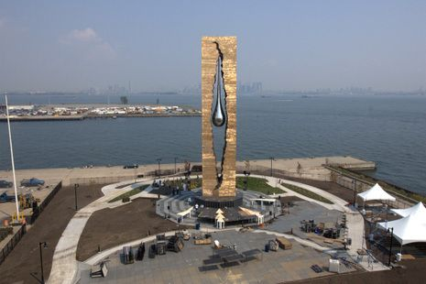
Скульптура Слеза скорби в Нью-Йорке.
Памятник открыт в Нью-Йорке на берегу Гудзона 11 сентября 2006 года. Это дар скульптора Церетели американскому народу в знак памяти жертв терактов 11 сентября. 176-тонная скульптура состоит из 30-метрового прямоугольного бронзового пилона (очертаниями напоминющего одну из башен Всемирного торгового центра, подвергшегося атаке террористов), середина которого расколота страшной рваной раной, в центре которой висит 11-метровая слеза из никеля весом 4 тонны. Гранитный пьедестал с 9 дорожками, на котором стоит монумент, имеет 11 граней, где выгравированы имена более чем 3400 жертв терактов. Кстати, как выяснилось, в этом списке 43 фамилии принадлежат не жертвам, а мошенникам, и чуть позже их удалят из списка. Ассоциация жителей даже проводила кампанию против памятника.
Адрес: США, Нью-Йорк.

Slide 12
Выполнили:
Кондрашкова Алина и
Толстова Алёна
10«А».

